Slide 1
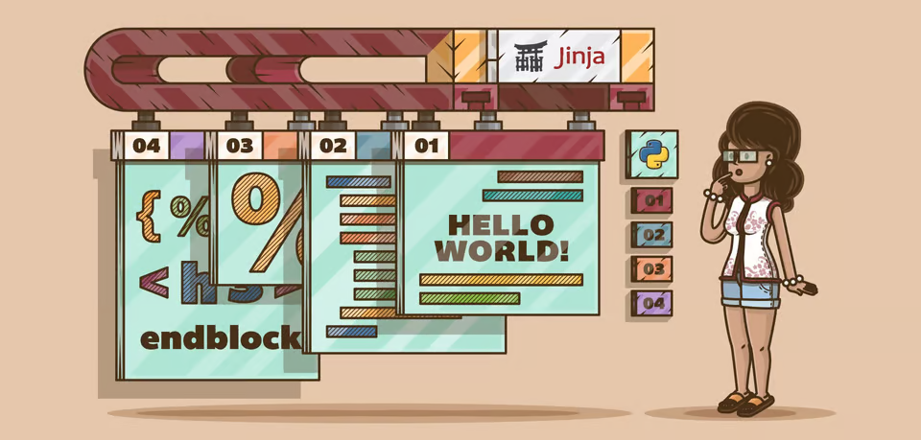
Paradigmas de programación

Slide 2
¿Qué son los paradigmas de programación?
Los paradigmas son las diferentes formas de usar la programación para resolver un problema.
Podría decirse que cada paradigma es un enfoque distinto o una forma de pensar distinta.
Los paradigmas no están ligados a un lenguaje de programación específico, son conceptos a aplicar.
Ejemplos:
Programación estructurada
Programación funcional
Programación orientada a objetos (POO).
Programación reactiva.

Slide 3
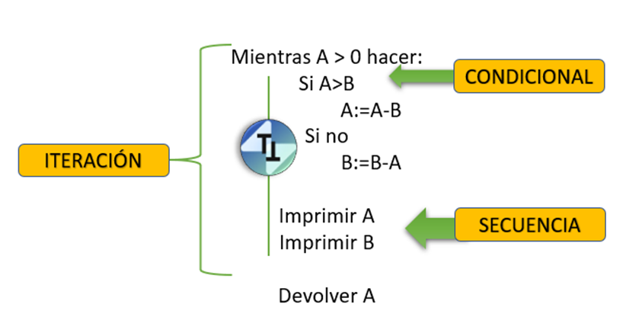
Programación estructurada
Programación secuencial con la que todos aprendemos a programar. Usa ciclos y condicionales.

Slide 4
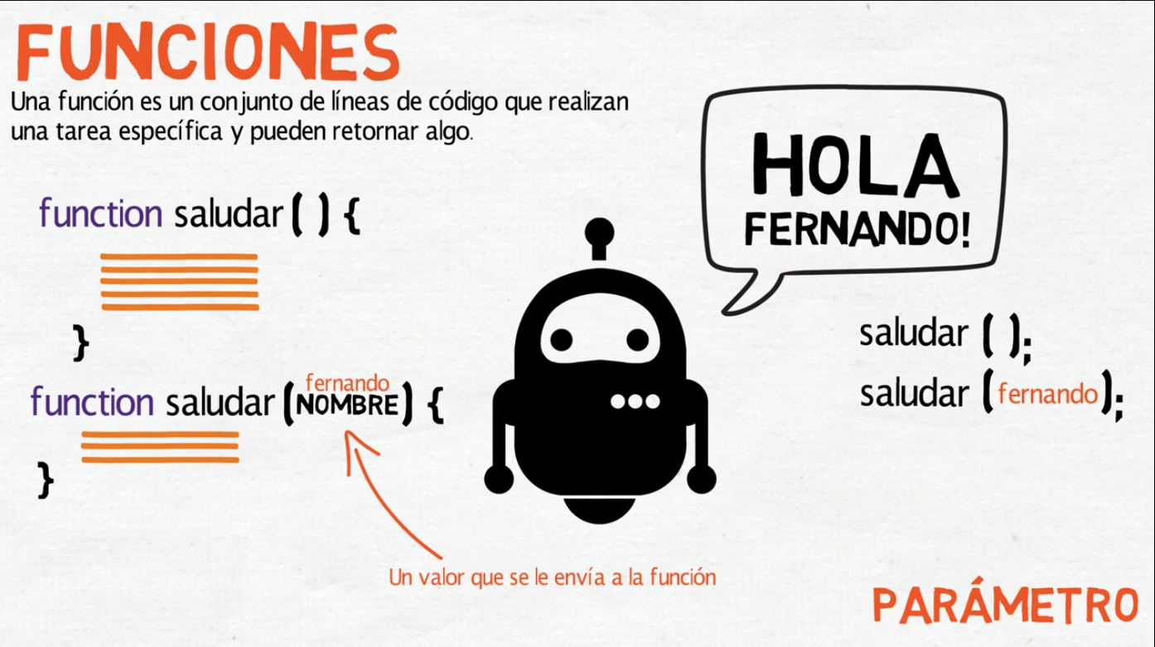
Programación funcional
Divide el programa en tareas pequeñas que son ejecutadas por funciones.

Slide 5
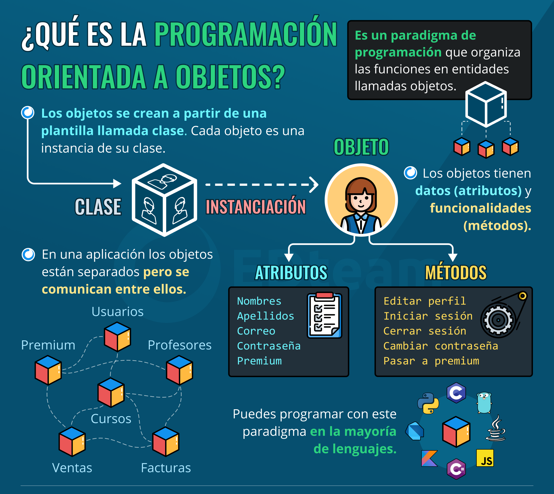
Programación orientada a objetos
Agrupa las funciones en entidades llamadas objetos, los cuales tienen características y comportamientos específicos.

Slide 6
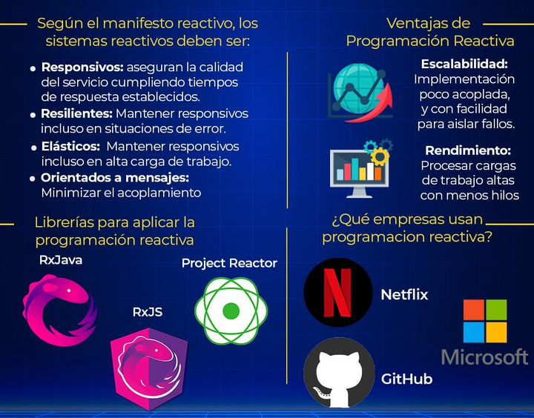
Programación reactiva
Es un paradigma de programación orientado a flujos de datos y a la propagación de cambios. En este enfoque, los programas están diseñados para reaccionar automáticamente a eventos o cambios en los datos de forma asíncrona.

